Slide 1
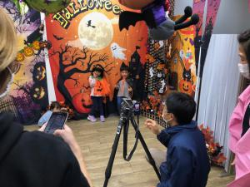
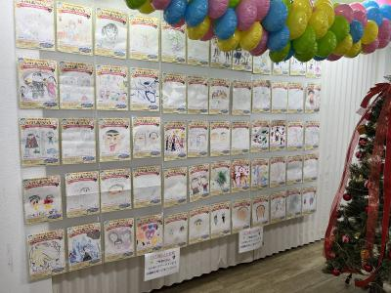
R6-04
【令和6年10月9日時点】
〈商店街名〉 | 〈商店街の基本情報〉 |  |  | 〈過去の商店街レポートURL〉 | 〈過去の商店街レポートURL〉
大利商店街振興組合 | 所在地：寝屋川市 最寄駅：京阪本線寝屋川市駅すぐ 店舗数：73店 |  |  | 大阪府／イベント続々…面的地域価値向上に商店街が一役 (ndl.go.jp)（R5.12.19） 大阪府／子どもたちの笑顔あふれる商店街に〈モデル創出事業〉 (ndl.go.jp)（R4.9.5) 大阪府／マップで商店街をもっと身近に ＜モデル創出事業＞ (ndl.go.jp)（R4.2.21） | 所在地：大阪府藤井寺市 最寄駅：近鉄南大阪線 道明寺駅 店舗数：29店
〈事業名〉 |  |  |  | 〈過去の取り組み〉
近隣大学ゼミとの連携による地域の魅力ある店舗マップ制作 |  |  |  | ■中小企業庁 令和2年度GoTo商店街事業 ■大阪府 令和3年度大阪府商店街等モデル創出普及事業 ■大阪府 令和4年度大阪府商店街等需要喚起緊急支援事業 ■中小企業庁 (令和5年度実施)面的地域価値の向上・消費創出事業
〈事業概要〉
■長年地域に愛され毎年200組を超えるファミリーが参加する「ハロウィンイベント」を、ウイズコロナ時代でも実施できるようにICT・デジタル技術を活用し、Web参加方式を併用して実施。また、摂南大学の学生の協力のもとで「商店街マップ」を作成し、若い世代や子育て世代の来街者獲得に取り組んだ。その後、コロナ禍での活動成果も踏まえながら、来街増加に向けて取り組みを継続している。
過去の取組（コロナ禍の対応） |  | 過去の取組〈取組み内容〉 |  |  | 過去の取組〈成果〉
〈課題・背景等〉 |  | 〈取組み内容〉 |  |  | 〈成果〉
①非対面・非接触を取り入れたイベントの実施 ・コロナ禍でも安心して参加できる販売促進イベントの実施。 ②若い世代の観点を取り入れた取組 ・若い世代や子育て世代に商店街をアピールし、コロナ禍でも 来街してもらいたい。そのためにも、従来から連携している 近隣大学（摂南大学）との連携を強化したい。 |  | 令和３・４年度に大阪府事業に応募・採択され、取組実施。 ①ハロウィンの仮装写真コンテストについて、商店街内会場での仮装写真撮影に加え、商店街HPからもエントリーできるようにした。また、優秀賞への投票も、Web上でできる仕組みを導入。 ②大学生ならではの観点で取材や紹介動画撮影を実施し、 「商店街マップ」を作成。マップ内にQRコードを付し、取材風景 を動画で視聴できる工夫を行った。 |  |  | コロナ禍でも取組を継続し、来街者増加を図ることができた。 ①エントリーが容易になり、時間・場所を問わないことから、 例年以上に応募件数が増加した。 ②マップからとべるYouTube「ベル大利商店街応援チャンネル」 での店舗紹介動画は、2000回再生を超えた。 （R6.9月現在）
新たな取組
〈課題・背景等〉 |  | 〈取組み内容〉 |  |  | 〈成果〉
・地域に根差した商店街として、高齢者から子どもまで幅広い世代に訪れてもらえるよう、デジタルと対面の両方を意識したイベントを行いたい。 |  | 令和５年度には中小企業庁の事業に応募・採択され、取組実施。 ①ハロウィンイベントでは、コロナ禍の非対面・非接触という目的を 超え、参加者の利便性向上の声が多かったため、引き続き デジタル活用を継続。 ②新たに「にがお絵イベント」を実施。これを機に高齢者から子ども まで家族３世代での来街増加を試みた。 |  |  | ・ハロウィンイベントは年々エントリー数が増加していて、令和5年 は400名を超える大反響を得ている。 ・にがお絵イベントでは、90名が参加し、イベント期間中は狙い どおり親子３世代での来街が増えた。
〈商店街のコメント〉
■地域貢献活動を行う企業の紹介により、摂南大学の皆さんと連携して、商店街の活性化に向けて取り組むことができ、多くの子育て世代の獲得ができました。 ■摂南大学とは、現在も商店街の活性化に向けての取り組みを日々続けています。令和6年10月にも商品販売会を実施します。 ■様々なイベントを、１年を通じ連鎖的かつ広く展開することで、毎回、次のイベントの告知ができるなどイベント同士の相乗効果に繋がっており、今後も続けていきたいです。
〈写真〉 |  |  | 〈連携・協力〉
 |  |  | ■主催：大利商店街振興組合 ■協力：摂南大学経営学部
 |  |  | 〈HP・SNS等〉
 |  |  | ■大阪府商店街魅力発見サイト「ええやん！大阪商店街」 商店街紹介ページ https://osaka-shotengai-info.com/ss/otoshi/ ■大利商店街 公式HP https://www.bell-otoshi.com/ ■大利商店街 Instagram https://www.instagram.com/bell_ootoshi/
令和3年度 学生取材による
「商店街マップ」
令和3年度ハロウィンイベントの様子
令和5年度 掲示された「にがお絵」

